Slide 1
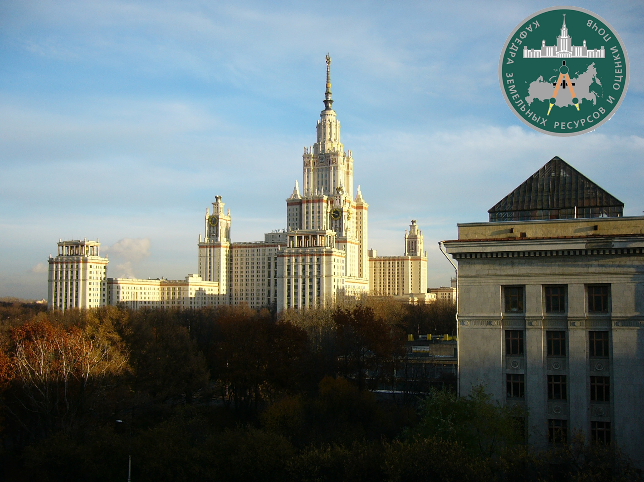
Кафедра земельных ресурсов и оценки почв МГУ Кафедра физики и мелиорации МГУ Зав.каф земельных ресурсов, проф., д.б.н. Яковлев А.С. Вед.науч.сотр., к.б.н. Кокорева А.А, Вед.юрист АНО «Экотерра» Копельчук Н.В. Доцент, к.б.н. Евдокимова М.В.
Вопросы законодательства в области охраны почв и земель в РФ
Issues of legislation in the field of soil and land protection (Russia)

Slide 2
Природоохранное законодательство служит направляющей нитью в области охраны окружающей среды, а также практического применения научных знаний в отношении оценки и регулирования всех природных ее компонентов, в том числе почв и земель.
Environmental legislation serves as a guiding thread in the field of environmental protection, as well as the practical application of scientific knowledge in relation to the assessment and regulation of all its natural components, including soils and lands.

Slide 3
Особенности и проблемы почвенно-земельного законодательства РФ
Специфической особенностью отечественного почвенно-земельного законодательства служит тесная взаимосвязь природохранной и природноресурсной его составляющих.
При этом, согласно закону ФЗ7 Об охране окружающей среды и Земельному кодексу РФ приоритет охраны в области охраны почв и земель принадлежит природоохранному законодательству.
В свою очередь, регулирование экологического качества почв как самостоятельного компонента окружающей среды должно осуществляться отдельным законом «Об охране почв», чего на самом деле не происходит ввиду отсутствия такого закона
Features and problems of soil and land legislation of the Russian Federation
A specific feature of domestic soil and land legislation is the close relationship between its environmental and natural resource components.
At the same time, according to the Federal Law 7 On Environmental Protection and the Land Code of the Russian Federation, the priority of protection in the field of soil and land protection belongs to environmental legislation.
In turn, regulation of the ecological quality of soils as an independent component of the environment should be carried out by a separate law “On Soil Protection”, which in fact does not happen

Slide 4
В то же время в современной практике землепользования мы, к сожалению, наблюдаем перевернутую картину, где ресурсно-имущественная составляющая земель находится на первом, а экологическая – на последнем месте или вовсе не учитывается.
At the same time, in modern land use practice, we, unfortunately, see an inverted picture, where the resource and property component of land is in the first place, and the environmental component is in last place or is not taken into account at all.

Slide 5
Different interpretations of the concepts of soil and land degradation and the boundaries of their distribution
Разночтение понятий деградации почв и земель и границ их распространений
В существующей нормативно-правовой и методической документации присутствуют разночтения понятий деградации почв и земель, подходов к оценке и нормированию экологического состояния почв и земель, и др.
Hапример, для юристов и практиков/управленцев важно твердое представление о границах распространения почв и земель как самостоятельного объекта права, а также о количественной и качественной характеристике их экологических функций, правилах экологической оценки, нормирования и контроля
In the existing regulatory, legal and methodological documentation there are discrepancies in the concepts of soil and land degradation, approaches to assessing and regulating the ecological state of soils and lands, etc.
For example, for lawyers and practitioners/managers, it is important to have a firm understanding of the boundaries of the distribution of soils and lands as an independent object of law, as well as the quantitative and qualitative characteristics of their environmental functions, the rules of environmental assessment, regulation and control

Slide 6
Результат неопределенности правового статуса
В настоящее время до конца не определен научный и правовой статус почв и земель и то, как в полном объеме пользоваться этими понятиями в практике природопользования и охраны окружающей среды.
Так, например, в свое время “Газпром” в связи с этой неопределенностью оставил попытки создания единого типового нормативного документа по производственному экологическому контролю на землях предприятий своей отрасли
Result of uncertainty of legal status
At present, the scientific and legal status of soils and lands has not been fully determined, and how
fully use these concepts in the practice of environmental management and environmental protection.
For example, at one time, due to this uncertainty, Gazprom abandoned attempts to create a unified standard regulatory document for the implementation of industrial environmental control on the lands of enterprises in its industry

Slide 7
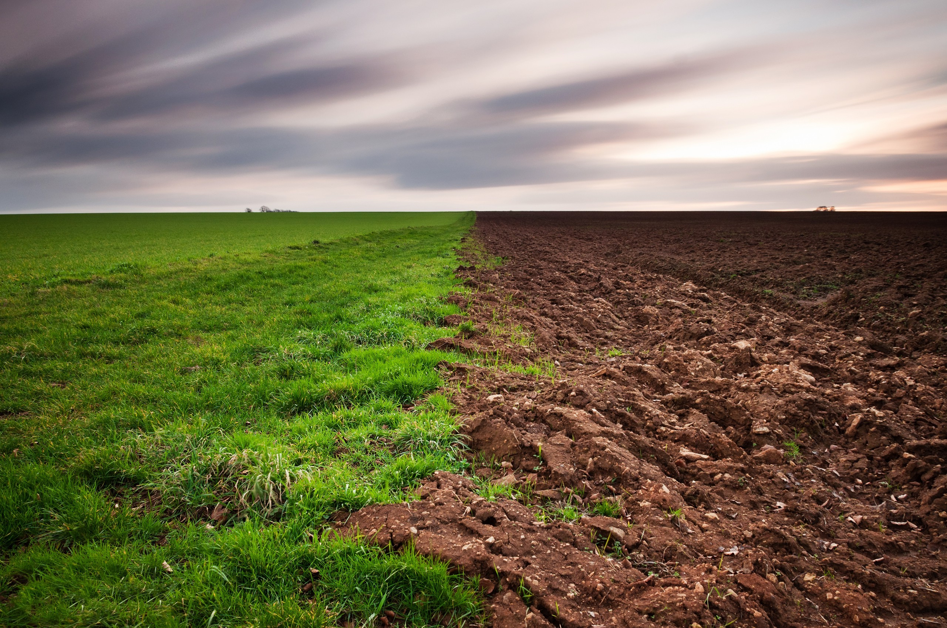
Тем не менее Министерстве экологии РФ отсутствуют подразделения, касающиеся охраны почв и земель, а функция их охраны переместилась в министерство сельского хозяйства, где ключевым показателем стало не экологическое состояние почв, а получение тонны продукции с гектара, то есть доминирует ресурсная составляющая.
However, the Ministry of Ecology of the Russian Federation does not have units related to the protection of soils and lands, and the function of their protection has moved to the Ministry of Agriculture, where the key indicator is not the ecological state of the soil, but the receipt of a ton of product per hectare, that is, the resource component dominates.

Slide 8
2023 Перспективы экологической оценки и нормирования качества почв и земель и управления их качеством Яковлев А.С., Евдокимова М.В., Терехова В.А., Плеханова И.О., Дабахов М.В., Омельянюк Г.Г., Горленко А.С., Копельчук Н.В. в журнале Вестник Московского университета. Серия 17: Почвоведение, издательство Изд-во Моск. ун-та (М.), том 78, № 4, с. 55-62 DOI
Основные федеральные законы, касающиеся охраны почв и земель
Basic federal laws related to soil and land protection
Дадим определение землям и почвам как самостоятельным компонентам окружающей среды
Let us define soils as lands as independent components of the environment
Согласно ГОСТ 59055-2020 «Национальный стандарт. Охрана окружающей среды. Земли. Термины и Определения»: земля – важнейшая часть окружающей природной среды, характеризующаяся пространством, рельефом, климатом, почвенным покровом, растительностью, недрами, водами, являющаяся главным средством производства в сельском и лесном хозяйстве, а также пространственным базисом для размещения предприятий и организаций всех отраслей народного хозяйства”.
“Земля”, в отличие от “почвы”, является не только естественно-историческим понятием, но и социально-экономическим, включающим земную поверхность, ее положение в географическом пространстве и социально-экономический потенциал. Кроме того, земля, включая в себя ландшафты (природные комплексы), обладает и свойственными им экологическими функциями высокого ранга.
О кадастровой деятельности
Закон о недрах

Slide 9
Критерии придания юридической самостоятельности почв и земель
Придание юридической самостоятельности почвам и землям как компонентам окружающей среды прежде всего предполагает установление границ их расположения в пространстве,а так же определение основных критериев экологической оценки на основе характеристики их экологических функций.
Criteria for granting legal independence to soils and lands
Giving legal independence to soils and lands as components of the environment (EC) first of all involves establishing the boundaries of their location in space, determining the main criteria for environmental assessment based on the characteristics of their environmental functions.

Slide 10
Границы распространения почв и земель в пространстве как самостоятельных компонентов ОС
Почвенный компонент ОС ограничен пространством проявления процессов почвообразования и оценивается с учетом природных свойств почв реализации их экологических функций и классификационной принадлежности.
Земельный компонент ОС представляет собой заключенный в фиксированные границы конкретной территории уникальный природный комплекс, состоящий из тесно связанных между собой природных объектов, характеризующийся их совокупным экологическим состоянием и функционированием, а также видом хозяйственного использования.
The boundaries of the distribution of soils and lands in space as independent components of the environmental protection
The soil component of the environmental protection is limited by the space of manifestation of soil formation processes and is assessed taking into account the natural properties of soils, the implementation of their ecological functions and their classification.
The land component of the environmental protection system is a unique natural complex enclosed within the fixed boundaries of a specific territory, consisting of closely interconnected natural objects, characterized by their overall ecological state and functioning, as well as the type of economic use.

Slide 11
Понятие природного комплекса земель
Согласно закону Об охране окружающей среды под природным комплексом понимается комплекс функционально и естественно связанных между собой природных объектов, объединенных географическими и иными соответствующими признаками.
Исходя из этой официальной формулировки, объединяющими признаками земель могут служить границы конкретных земельных образований (земельных участков), а также, ареалов их хозяйственного использования, несущих определенную ресурсную и социально-экономическую нагрузку.
The concept of a natural land complex
According to the Law on Environmental Protection, a natural complex is understood as a complex of functionally and naturally interconnected natural objects, united by geographical and other relevant characteristics.
Based on this official formulation, the unifying features of lands can be the boundaries of specific land formations (land plots), as well as areas of their economic use, bearing a certain resource and socio-economic load.

Slide 12
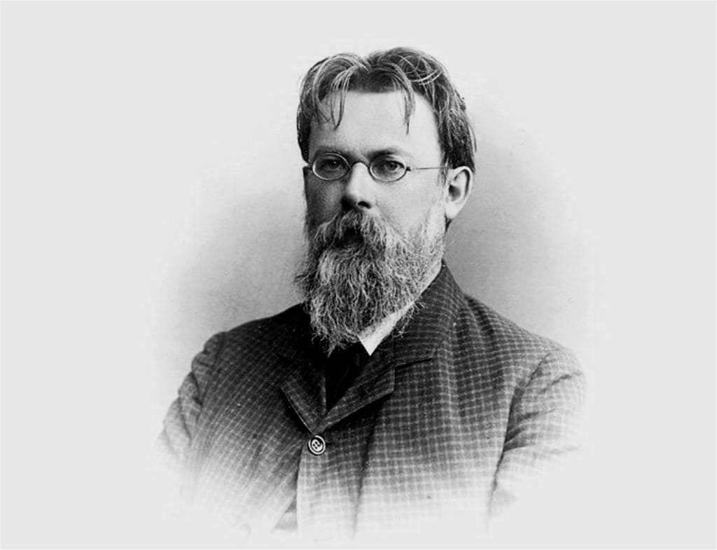
Земля как постоянная арена взаимодействия природы и человека
Важной особенностью земель как компонента ОС является то, что территория земельного образования не исчезает под действием деградационных процессов, как это может случиться с другими компонентами ОС (животный мир, растительность, почвенный покров и др.), а служит постоянной ареной взаимоотношений человека и природы.
С позиции В.И.Вернадского, это является природно-антропогенным объектом НООСФЕРЫ (агроноосферы, урбаносферы и др.)
The Earth as a constant arena of interaction between nature and man
An important feature of lands, as a component of the environment, is that the territory of land formation does not disappear under the influence of degradation processes, as can happen with other components of the environment (fauna, vegetation, soil cover, etc.), but serves as a permanent arena for the relationship between humans and nature.

Slide 13
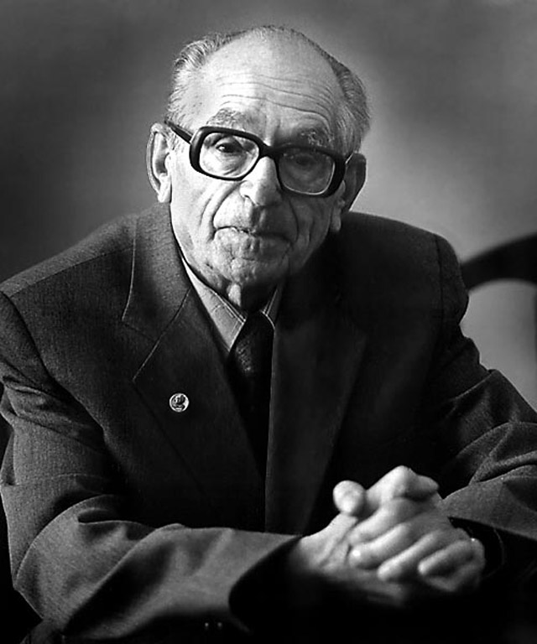
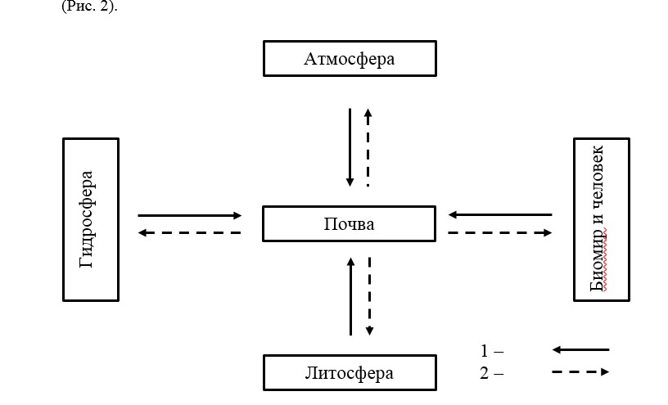
Почвы, их экологические функции, оценка и нормирование
Согласно научным взглядам академика Г. В. Добровольского и его школы, экологические функции почв могут быть разделены на внутренние консервативные и внешние динамичные.
Проявление внутренних функций почв, в частности, может быть оценено и нормировано по состоянию их физико-химических свойств и биоорганического потенциала почв, а проявление внешних функций ⎯ по уровню прямой и обратной связи динамичных воздушных и водных сред с сопредельными природными компонентами.
According to the scientific views of G.V. Dobrovolsky and his school, the ecological functions of soils can be divided into internal conservative and external dynamic.
The manifestation of internal functions of soils, in particular, can be assessed and normalized according to the state of their conservative physicochemical and bioorganic potential of soils, and the manifestation of external functions - according to the level of direct and feedback of dynamic air and water environments with adjacent natural environments.
прямые связи;
обратные связи

Slide 14
Примеры экологического функционирования почв, их экологической оценки и нормирования
В правовом и нормативно-методическом плане представление о внутренних и внешних проявлениях экологических функций почв нашло отражение в практике санитарно-гигиенического и экологического нормирования (ПДК, ОДК, ДОСНП и др.)
Понятие об экологических функциях почв впервые было представлено в законе о городских почвах г. Москвы .
ECOLOGICAL FUNCTIONS OF SOILS AND LAND AS INDEPENDENT COMPONENTS OF THE ENVIRONMENT AND CRITERIA FOR THEIR ASSESSMENT AND STANDARDING
When assessing soils and lands from the perspective of their degradation, they most often talk about the level of loss of their ecological functions. In this regard, we will consider approaches to the assessment and regulation of soils and lands based on accounting and characteristics of their environmental functions.
In recent years, in foreign literature, environmental functions have been considered as “ecosystem services” in order to emphasize the fact that they can be expressed in monetary terms.

Slide 15
Земли, их экологические функции, оценка и нормирование
В настоящее время, в отличие от почв, ни в научном, ни в законодательном плане не сформулировано определенное представление об экологических функций земель, их оценке и нормирования. В связи с этим может быть предложена следующая рабочая формулировка экологических функций земель.
Экологические функции земель – способность земель как отдельного территориального образования (земельного участка) осуществлять функционирование сложившегося в границах этого образования уникального природного комплекса и его взаимодействие с сопредельными природными средами при разных вариантах землепользования и антропогенной нагрузки.
LAND, ENVIRONMENTAL FUNCTIONS, EVALUATION AND NORMATION.
At present, in contrast to soils, neither scientifically nor legislatively a definite understanding of the ecological functions of lands, their assessment and regulation has been formulated. In this regard, the following working formulation of the ecological functions of lands as independent components of the environment can be proposed.
Ecological functions of lands - the ability of lands, as a separate territorial formation (land plot), to carry out the functioning of the unique natural complex that has developed within the boundaries of this formation and is closely connected with it and its interaction with
adjacent natural environments and territories, taking into account the specifics of natural conditions and under different land use options and anthropogenic load.

Slide 16
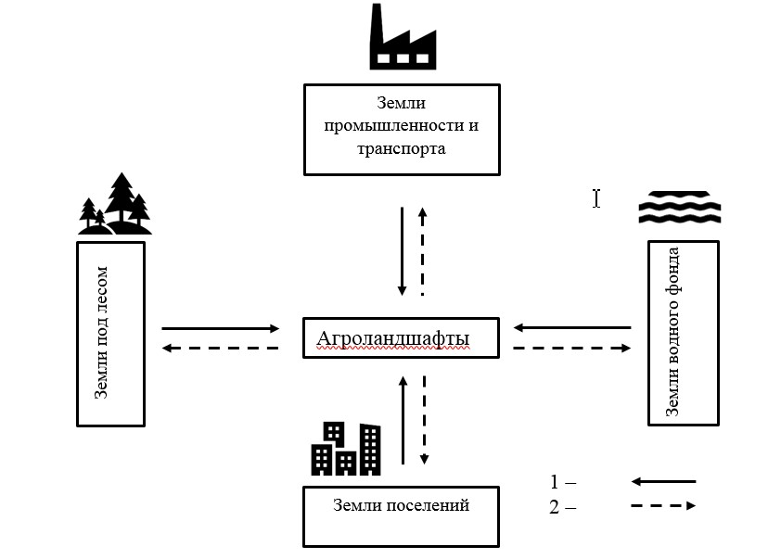
При такой трактовке экологических функций земель можно по аналогии с приведенной выше трактовкой экологического функционирования почв предложить определение внутреннего и внешнего функционирования земель, как функционирования, сложившегося в границах земельного участка, природного комплекса.
В качестве подходов к оценке и нормированию экологических функций земель могут быть использованы отклонения от рекомендуемых для конкретных регионов страны нормативов, которые могут быть представлены:
оптимальным соотношений земельных угодий
показателями общей нарушенности ландшафта
процента площади земель, подверженных деградационным процессам и т. д.
And also, to provide an environmentally sound placement of land plots for various economic purposes, subject to the permitting requirements of the Environmental Expertise (EIA).
direct connections;
feedbacks
For the purpose of harmonization, a balanced environmentally oriented land management of territories is required
В целях гармонизации природно-антропогенной обстановки требуется сбалансированное землеустройство территорий на основе экологически обоснованной организации земельных участков разного хозяйственного назначения при соблюдении требований экологической экспертизы.
прямые связи;
обратные связи

Slide 17
Официальные оценки экологического состояния почв и земель
В основу оценки экологического состояния почв и земель может быть положены таблицы критериев, имеющая определенный официальный статус. В этих таблицах установлено пять степеней деградации почв и земель от условно нулевого до катастрофического.
Official assessments of the ecological state of soils and lands
The assessment of the ecological state of soils and lands can be based on tables of criteria that have a certain official status. These tables establish five degrees of soil and land degradation
From conditionally zero to catastrophic.

Slide 18
Качественная 5-уровневая шкала, представленная в официальных документах
Оценка и ранжирование значений экологического состояния почв и окружающей среды и антропогенного воздействия
Признак | Единая шкала ранжирования состояния окружающей среды и антропогенного воздействия |  |  |  |  | Источники
 | ±1 | ±2 | ±3 | ±4 | ±5
Качественные признаки состояния ОПС | Отсутствие признаков: угнетения естественных и антропогенных биоценозов; нарушений состояния здоровья из-за влияния ОПС; нарушений природных сфер и их функционального равновесия | Заметное угнетение естественных биоценозов, использование земель для производства пищевой продукции без ограничений. Природная среда в целом удовлетворительна для существования человека. Признаки нарушений отдельных природных сфер обратимого характера | Природные биоценозы сильно угнетены, производство пищевой продукции неэффективно из-за низкого качества и пониженного плодородия почв. Здоровье населения заметно ухудшено из-за неблагоприятных условий ОПС. ОПС не справляется с антропогенными нагрузками | Невозможность длительного существования искусственных насаждений, противопоказанность использования земель для производства продовольственной продукции. Существенная деградация населения по состоянию здоровья. Необратимые нарушения природных сфер, исключающие самовосстановление природной среды в целом | Биопродуктивность земель нулевая. Прямой контакт человека со средой опасен для здоровья и существования человека. Природные сферы необратимо нарушены и не могут выполнять своих функций в окружающей среде | Временная методика определения предотвращения экологического ущерба, 1999
 | Удовлетворительная экологическая ситуация |  |  | Чрезвычайная экологическая ситуация | Экологическое бедствие | Критерии оценки экологической обстановки территорий для выявления зон черезвычайной экологической ситуаций и зон экологических бедствий, 1992
Обратимые изменения окружающей среды
Необратимые изменения

Slide 19
Количественная 5-уровневая шкала
С точкой необратимых изменений (отмечено желтым)
Примечание:
0 — недеградированные (ненарушенные);
1 — слабодеградированные;
2 — среднедеградированные;
3 — сильнодеградированные;
4 — очень сильнодеградированные (разрушенные), в том числе уничтожение почвенного покрова.
*За исходное принимается состояние недеградированного аналога (нулевая степень деградации).
Показатели | Степень деградации
 | 0 | 1 | 2 | 3 | 4
1 | 2 | 3 | 4 | 5 | 6
Мощность абиотического наноса, см | <2 | 2–10 | 11–20 | 21–40 | >40
Глубина провалов (см) относительно поверхности (без разрыва сплошности) | <20 | 21–40 | 41–100 | 101–200 | >200
Уменьшение содержания физической глины на величину, % | <5 | 6–15 | 16–25 | 26–32 | >32
Увеличение равновесной плотности сложения пахотного слоя почвы, в % от исходного* | <10 | 11–20 | 21–30 | 31–40 | >40
Стабильная структурная (межагрегатная, без учета трещин) пористость, см³∙г⁻¹ | >0,2 | 0,11–0,2 | 0,06–0,1 | 0,02–0,05 | <0,02
Текстурная пористость (внутриагрегатная), см³·г⁻¹ | >0,3 | 0,26–0,3 | 0,2–0,25 | 0,17–0,19 | <0,17
Коэффициент фильтрации, м·сут⁻¹ | >1,0 | 0,3–1,0 | 0,1–0,3 | 0,01–0,1 | <0,01
Каменистость, % покрытия | <5 | 6–15 | 16–35 | 36–70 | >70
Уменьшение мощности почвенного профиля (А+В), % от исходного* | <3 | 3–25 | 26–50 | 51–75 | >75
Уменьшение запасов гумуса в профиле почвы (А+В), % от исходного* | <10 | 11–20 | 21–40 | 41–80 | >80
Уменьшение содержания микроэлементов (Mn, Co, Mo, B, Cu, Fe) в % от средней степени обеспеченности | <10 | 11–20 | 21–40 | 41–80 | >80
Уменьшение содержания подвижного фосфора в % от средней степени обеспеченности | <10 | 11–20 | 21–40 | 41–80 | >80
Уменьшение содержания обменного калия в % от средней степени обеспеченности | <10 | 11–20 | 21–40 | 41–80 | >80
Уменьшение степени кислотности (pH_{сол.}) в % от средней степени кислотности | <10 | 11–15 | 16–20 | 21–25 | >25
Потери почвенной массы, т·га⁻¹·год⁻¹ | <5 | 6–25 | 26–100 | 101–200 | >200
Площадь обнаженной почвообразующей породы (С) или подстилающей породы (D), % от общей площади | 0–2 | 3–5 | 6–10 | 11–25 | >25
Увеличение площади эродированных почв, % в год | <0,5 | 0,6–1,0 | 1,1–2,0 | 2,1–5,0 | >5,0
Глубина размывов и водороин относительно поверхности, см | <20 | 21–40 | 41–100 | 101–200 | >200
Расчлененность территории оврагами, км·км⁻² | <0,1 | 0,1–0,3 | 0,4–0,7 | 0,8–2,5 | >2,5
Дефляционный нанос неплодородного слоя, см | <2 | 3–10 | 11–20 | 21–40 | >40
Площадь выведенных из землепользования угодий (лишенная растительности на естественных угодьях), % от общей площади | <10 | 11–30 | 31–50 | 51–70 | >70
Проективное покрытие пастбищной растительности, % от зонального | >90 | 71–90 | 51–70 | 11–50 | <10
Скорость роста площади деградированных пастбищ, % в год | <0,25 | 0,26–1,0 | 1,1–3,0 | 3,1–5,0 | >5
Показатели | Степень деградации
 | 0 | 1 | 2 | 3 | 4
1 | 2 | 3 | 4 | 5 | 6
Скорость роста площади деградированных пастбищ, % в год | <0,25 | 0,26–1,0 | 1,1–3,0 | 3,1–5,0 | >5
Площадь подвижных песков, % от общей площади | 0–2 | 3–5 | 6–15 | 16–25 | >25
Увеличение площади подвижных песков, % в год | <0,25 | 0,26–1,0 | 1,1–2,0 | 2,1–4,0 | >4
Содержание суммы токсичных солей в верхнем плодородном слое (%):
– с участием соды | <0,1 | 0,11–0,2 | 0,21–0,3 | 0,31–0,5 | >0,5
– для других типов засоления | <0,1 | 0,11–0,25 | 0,26–0,5 | 0,51–0,8 | >0,8
Увеличение токсичной щелочности (при переходе нейтрального типа засоления в щелочной), мг-экв·100 г⁻¹ почв | <0,7 | 0,71–1,0 | 1,1–1,6 | 1,7–2,0 | >2,0
Увеличение площади засоленных почв, % в год | 0–0,5 | 0,51–1,0 | 1,1–2,0 | 2,1–5,0 | >5,0
Увеличение содержания обменного натрия (в % от ЕКО):
– для почв, содержащих <1% натрия | <1 | 1–3 | 3–7 | 7–10 | >10
– для других почв | <5 | 5–10 | 10–15 | 15–20 | >20
Увеличение содержания обменного магния (в % от ЕКО) | <40 | 41–50 | 51–60 | 61–70 | >70
Поднятие пресных (<1–3 г·л⁻¹) почвенно-грунтовых вод, м:
– в гумидной зоне | >1,0 | 0,81–1,0 | 0,61–0,80 | 0,31–0,60 | <0,3
– в степной зоне | >4 | 3,1–4,0 | 2,1–3,0 | 1,0–2,1 | <1,0
Согласно Постановлению Правительства РФ № 612 от 22.07.2011 г., утрата 15% гумуса, фосфора, калия, кислотности в (А+Б) соответствует существенному снижению плодородия, а в районе 30–40% – необратимым изменениям качества окружающей среды.

Slide 20
Согласно Постановлению Правительства РФ № 612 от 22.07.2011 г., утрата 15% гумуса, фосфора, калия, кислотности в (А+Б) соответствует существенному снижению плодородия, а в районе 30–40% – необратимым изменениям качества окружающей среды.
* ПДК или ОДК; при отсутствии ПДК (ОДК) неорганических соединений за ОДК принимается удвоенное региональное фоновое содержание элементов в незагрязненной почве.** В пересчете на серу.
Показатели уровня загрязнения земель химическими веществами
Элемент, соединение | Содержание (мг·кг⁻¹), соответствующее уровню загрязнения*
 | 1 уровень допустимый | 2 уровень низкий | 3 уровень средний | 4 уровень высокий | 5 уровень очень высокий
Неорганические соединения
Кадмий | <ПДК | от ПДК до 3 | от 3 до 5 | от 5 до 20 | >20
Свинец | <ПДК | от ПДК до 125 | от 125 до 250 | от 250 до 600 | >600
Ртуть | <ПДК | от ПДК до 3 | от 3 до 5 | от 5 до 10 | >10
Мышьяк | <ПДК | от ПДК до 20 | от 20 до 30 | от 30 до 50 | >50
Цинк | <ПДК | от ПДК до 500 | от 500 до 1500 | от 1500 до 3000 | >3000
Медь | <ПДК | от ПДК до 200 | от 200 до 300 | от 300 до 500 | >500
Кобальт | <ПДК | от ПДК до 50 | от 50 до 150 | от 150 до 300 | >300
Никель | <ПДК | от ПДК до 150 | от 150 до 300 | от 300 до 500 | >500
Молибден | <ПДК | от ПДК до 40 | от 40 до 100 | от 100 до 200 | >200
Олово | <ПДК | от ПДК до 20 | от 20 до 50 | от 50 до 300 | >300
Барий | <ПДК | от ПДК до 200 | от 200 до 400 | от 400 до 2000 | >2000
Хром | <ПДК | от ПДК до 250 | от 250 до 500 | от 500 до 800 | >800
Ванадий | <ПДК | от ПДК до 225 | от 225 до 300 | от 300 до 350 | >350
Фтор водорастворимый | <ПДК | от ПДК до 15 | от 15 до 25 | от 25 до 50 | >50
Органические соединения
Элемент, соединение | Содержание (мг·кг⁻¹), соответствующее уровню загрязнения*
 | 1 уровень допустимый | 2 уровень низкий | 3 уровень средний | 4 уровень высокий | 5 уровень очень высокий
Неорганические соединения
Хлорированные углеводороды (в том числе хлорсодержа-щие пестициды ДДТ, ГХЦГ, 2, 4, -Д и др.) | <ПДК | от ПДК до 5 | от 5 до 25 | от 25 до 50 | >50
Хлорфенолы | <ПДК |  | от 1 до 5 | от 5 до 10 | >10
Фенолы | <ПДК |  | от 1 до 5 | от 5 до 10 | >10
Полихлор-бифенилы | <ПДК |  | от 2 до 5 | от 5 до 10 | >10
Циклогексан | <ПДК |  | от 6 до 30 | от 30 до 60 | >60
Пиридины | <ПДК |  | от 0,1 до 2 | от 2 до 20 | >20
Тетрагидро-фуран | <ПДК |  |  |  | >40
Стирол | <ПДК | от ПДК до 5 | от 5 до 20 | от 20 до 50 | >50
Нефть и нефтепродукты | <ПДК | от 1000 до 2000 | от 2000 до 3000 | от 3000 до 5000 | >5000
Бенз(а)пирен | <ПДК | от ПДК до 0,1 | от 0,1 до 0,25 | от 0,25 до 0,5 | >0,5
Бензол | <ПДК | от ПДК до 1 | от 1 до 3 | от 3 до 10 | >10
Толуол | <ПДК | от ПДК до 10 | от 10 до 50 | от 50 до 100 | >100
Альфаметил-стирол | <ПДК | от ПДК до 3 | от 3 до 10 | от 10 до 50 | >50
Ксилолы (орто-, мета-, пара-) | <ПДК | от ПДК до 3 | от 3 до 30 | от 30 до 100 | >100
Нитраты | <ПДК | – | – | – | –
Сернистые соединения** | <ПДК | от ПДК до 180 | от 180 до 250 | от 250 до 380 | >380

Slide 21
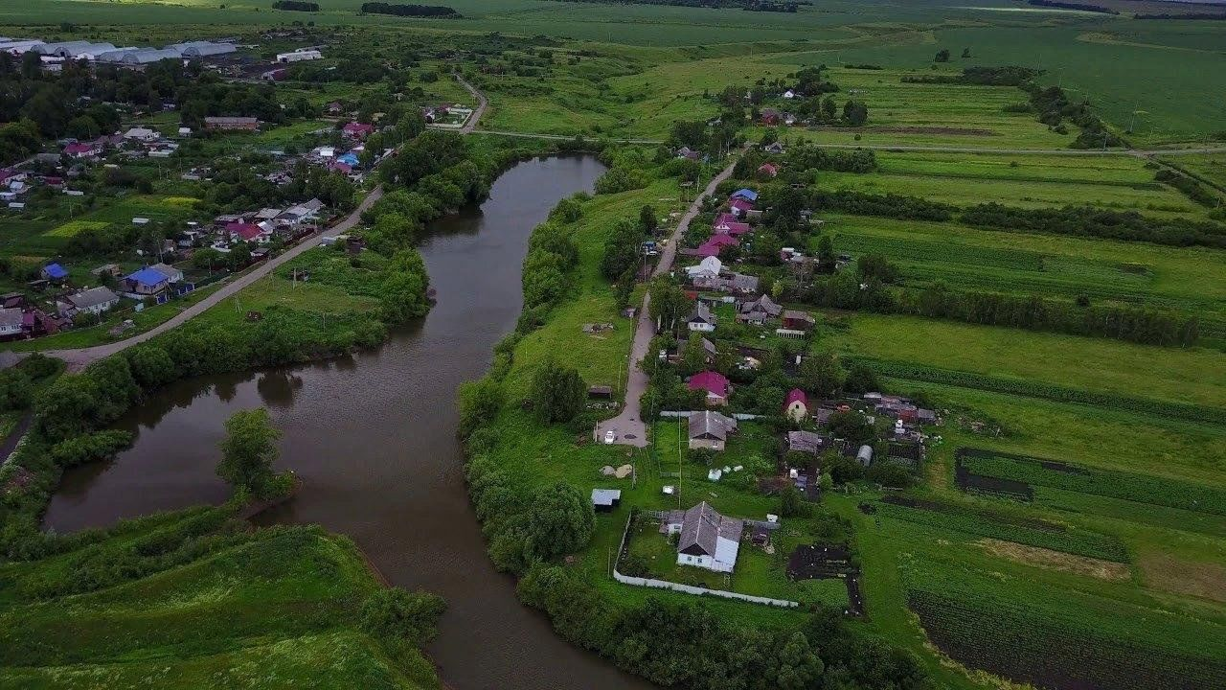
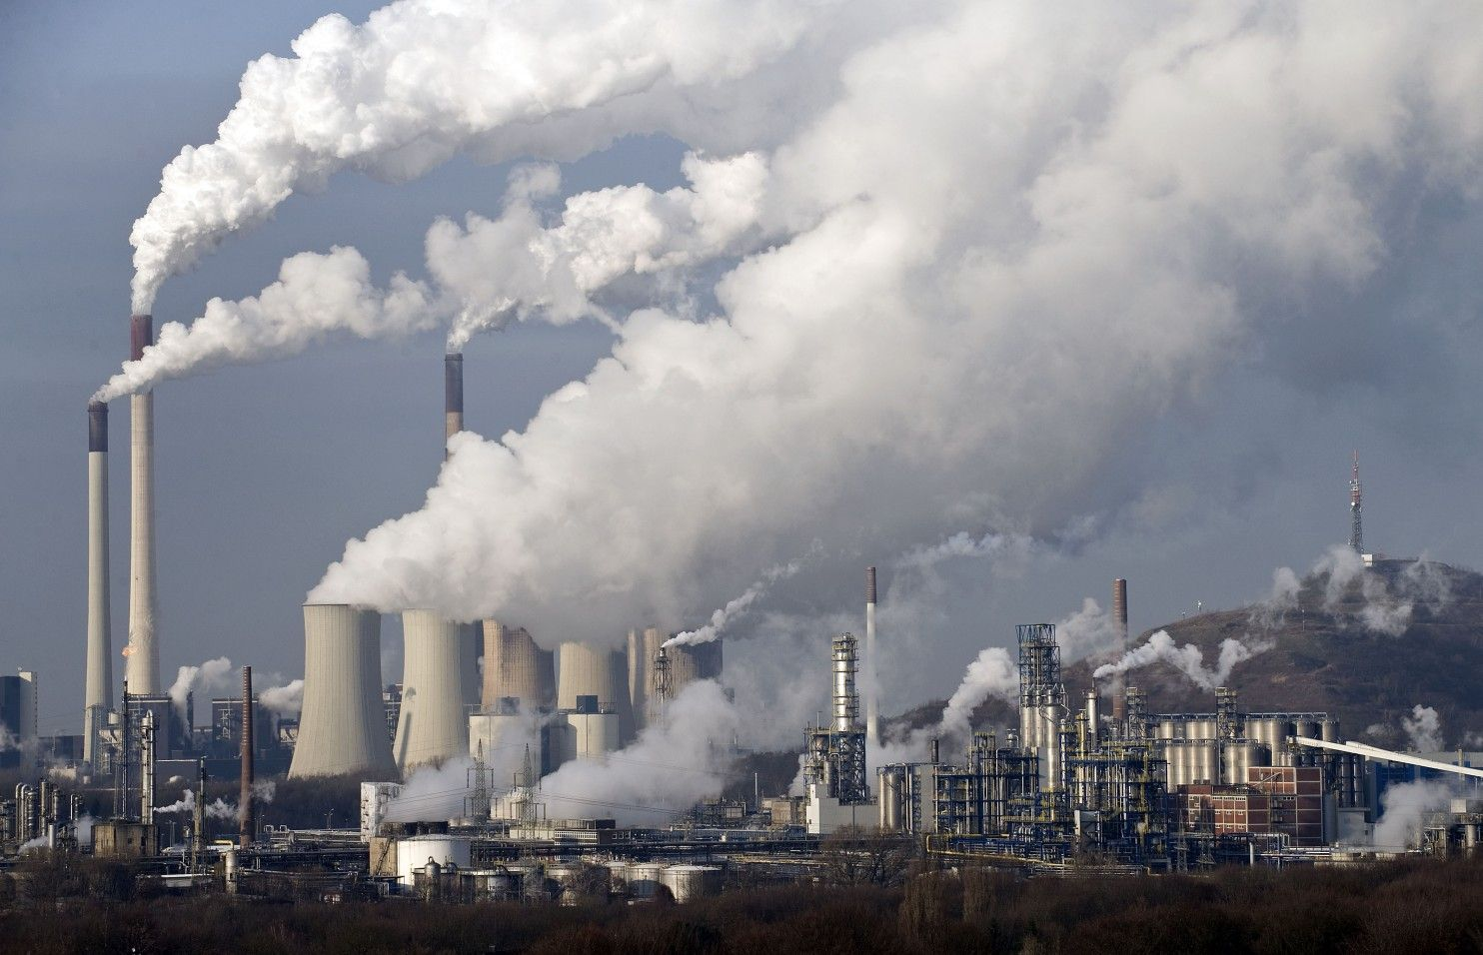
Оценка экологического состояния природного комплекса земель
Может быть представлена в двух вариантах: по экологическому состоянию почв или по совокупности оценки всех его компонентов
Природный комплекс промышленных территорий
Природный комплекс сельских территорий
Assessment of the ecological status of the natural complex m e l
Can be presented in two versions: according to the ecological state of soils or according to the total assessment of all its components

Slide 22
Оценка экологического состояния природного комплекса земель по экологическому состоянию почв.
Оценка всего природного комплекса земель может быть охарактеризована по экологическому состоянию почв, как звена, связующего все компоненты ОС.
Метод оценки земель по состоянию почвы достаточно традиционен и применяется чаще всего на землях сельскохозяйственного назначения с использованием упомянутой выше “Методических рекомендаций по выявлению деградированных и загрязненных земель”.
Возможно, что использование метода оценки экологического состояния земель по экологическому состоянию почв и привело к отождествлению или даже подчиненному, вспомогательному положению почв по отношению к землям.
Based on the ecological state of soils, as a link connecting all components of the environment, the entire natural complex of lands as a whole can be characterized and assessed.
The method of assessing land based on soil conditions is quite traditional and is most often used on agricultural lands using the above-mentioned criteria table “Methodological recommendations for identifying degraded and contaminated lands.” It is possible that the use of the method of assessing the ecological state of lands based on the ecological state of soils led to the identification or even subordinate, auxiliary position of soils in relation to lands.

Slide 23
Оценка экологического состояния природного комплекса земель по совокупной оценке всех его компонентов.
Экологическая оценка территории земель, проводимая на основе совокупной оценки всех компонентов их природного комплекса, в настоящее время не подкреплена официально принятыми нормативно-методическими документами.
При этом не вызывает сомнения важность разработки и применения на практике такого документа, особенно в области природоохранного регулирования факторов суммарной антропогенной нагрузки на конкретные земельные образования (земельные участки) .
В качестве примера схематично обозначим один из подходов совокупной оценки экологического состояния природного комплекса земель
The environmental assessment of the territory of land, carried out on the basis of a cumulative assessment of all components of their natural complex, is currently not supported by officially adopted normative and methodological documents. At the same time, there is no doubt about the importance of developing and applying such a document in practice, especially in the field of environmental regulation of factors of total anthropogenic load.
Assessment of the ecological state of the natural land complex based on the cumulative assessment of all its components.

Slide 24
Схема единой оценки экологического состояния окружающей природной среды и антропогенного воздействия на нее с выделением диапазона допустимых значений «состояние – воздействие» в условиях санкционированного и несанкционированного воздействия
Scheme for regulating stable equilibrium in the “State-Impact” system

Slide 25
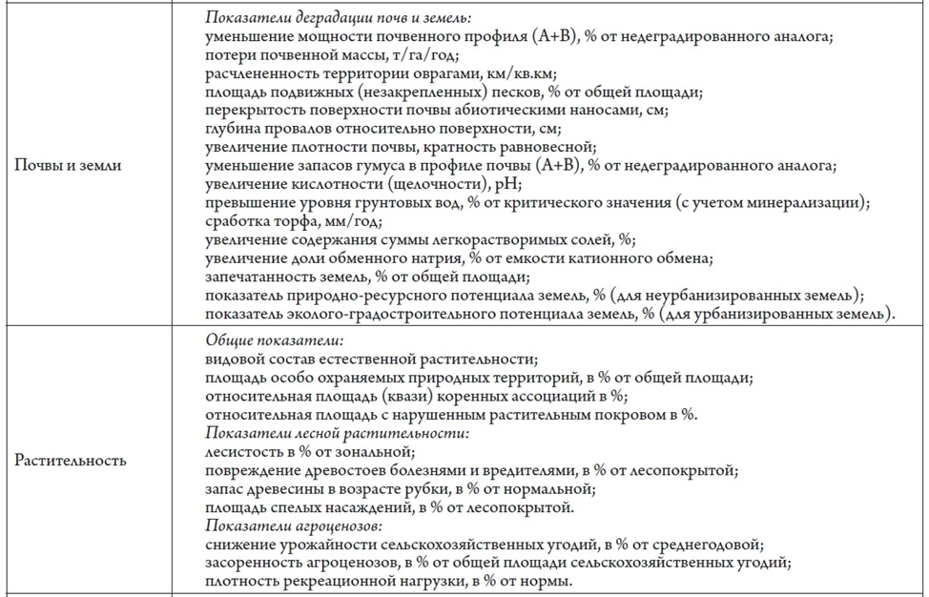
Примерный перечень контролируемых показателей состояния окружающей природной среды в регионе
Approximate list of monitored indicators of the state of the natural environment in the region

Slide 26
Триединое функционирование земель и почв
Согласно cтатье 1 Земельного кодекса РФ и статье 3 ФЗ Об охране окружающей среды, земли и заключенный в их границах природный комплекс могут быть охарактеризованы с позиции их триединого функционирования, состоящего из экологической, ресурсной и социально-экономической составляющих, где:
– экологическая составляющая — природный комплекс компонентов окружающей среды (почвы, атмосферный воздух, водные объекты, животный и растительный мир, недра и др.), сложившийся на территории конкретного земельного образования (земельного участка);
– ресурсная составляющая — компоненты природного комплекса земель, используемые в качестве природных ресурсов;
– социально-экономическая составляющая характеризуется условиями жизни человека и функционированием социума, сложившегося на конкретной территории.
Triune functioning of lands and soils
According to Article 1 of the Land Code of the Russian Federation and Article 3 of the Federal Law on Environmental Protection, lands and the natural complex contained within their boundaries can be characterized from the perspective of their triune functioning, consisting of environmental, resource and socio-economic components, where:
– ecological component - a natural complex of environmental components (soils, atmospheric air, water bodies, flora and fauna, subsoil, etc.) that has developed on the territory of a specific land formation (land plot);
– resource component - components of the natural complex of lands used as natural resources;
– the socio-economic component is characterized by human living conditions and the functioning of society that has developed in a specific territory.

Slide 27
«Матрица» триединого функционирования почв и земель
“Matrix” of the triune functioning of soils and lands
С целью гармонизации взаимосвязанного функционирования почв и земель предлагается представить весь природный комплекс земель с позиции их оценки, нормирования и управления в виде некой «матрицы» триединого функционирования земель с учетом показателей экологического состояния почв.
In order to harmonize the interconnected functioning of soils and lands, it is proposed to present the entire natural complex of lands from the standpoint of their assessment, regulation and management in the form of a kind of “matrix” of the triune functioning of lands, taking into account soil condition indicators.

Slide 28
Принципиальная схема оценки, нормирования и управления экологической, ресурсной и социально-экономической составляющей функционирования почв и земель («матрица»)
 | Экология | Ресурсы | Социально-экономическая составляющая земель
Оценка | Экологическая оценка проводится по физическим, химическим и биологическим показателям почв в абсолютных и относительных величинах. В основе лежат «Методические рекомендации по выявлению деградированных и загрязненных земель» [1994] и др. документы | Оценка ресурсного потенциала земель. Деление ресурсного потенциала на возобновляемый и невозобновляемый. Показатели плодородия почв. Бонитировка почв. Земельный кадастр | Оценка социально-экономического и средоформирующего потенциала территории. Социально-экономические вопросы устойчивого развития территорий и жизни связанного с ней социума. Имущественные отношения в землепользовании
Нормирование | Установление критериев и показателей экологического нормирования качества почв с учетом природных условий и устойчивости к антропогенному воздействию | Характеристика и нормирование допустимого уровня использования земель в качестве природного ресурса с учетом природных условий и видов их хозяйственного назначения. Производственно-ресурсное нормирование | Нормирование уровня социально-экономической нагрузки на территорию, оценка социально-экономического состояния территории
Система управления | Организация службы охраны почв и земель. Мониторинг, контроль, эколого-землеустроительное проектирование и экспертиза. Законы: «Об охране окружающей среды» [Федеральный закон от 10.01.2002 №7-ФЗ]; «О городских почвах» [Закон города Москвы от 04.07.2007 № 31]; «О проведении рекультивации и консервации земель» [Постановление Правительства РФ от 10.07.2018 № 800]; «Об использовании земель, подвергшихся радиоактивному и химическому загрязнению…» [Постановление Правительства РФ от 27.02.2004 № 112]; «О разработке, установлении и пересмотре нормативов качества окружающей среды…» [Постановление Правительства РФ от 13.02.2019 № 149] | Управление почвенными и земельными ресурсами. Формирование земельно-имущественных отношений. Паспортизация почв. Система мониторинга, контроль земельных ресурсов. Внутрихозяйственное землеустройство. Ландшафтно-адаптированное земледелие. «О государственном регулировании обеспечения плодородия земель…» [Федеральный закон от 16.07.1998 № 101-ФЗ] | Социально-экономическое планирование территории. Введение наилучших доступных технологий. Социально-экономические аспекты экологической экспертизы и системы ОВОС, характеризующие экологические условия и уровень жизни населения. Общественная экологическая экспертиза

Slide 29
Оценка , нормирование и система управления экологическим состоянием почв и земель
Assessment, standardization and management system for the ecological condition of soils and lands
Assessment, standardization and management system for the ecological condition of soils and landsAn important stage in the development of assessment and environmental regulation, standardization and zoning of territories is the implementation of the provisions set out in the Decree of the Government of the Russian Federation of February 13, 2019 No. 149 “On the development, establishment and revision of environmental quality standards for chemical and physical indicators of the state of the environment, and also on the approval of regulatory documents in the field of environmental protection, establishing technological indicators of the best available technologies.”
These may also include the well-known “Temporary Methodology for Determining Prevented Environmental Damage” [1999], “Methodological Recommendations for Identifying Degraded Lands” [1994].
Важным этапом развития оценки и экологического нормирования, эталонирования и зонирования территорий служит реализация положений, изложенных в Постановлении Правительства РФ №149 от 13 февраля 2019 г.
К ним также могут быть отнесены широко известные «Временная методика определения предотвращенного экологического ущерба» [1999], «Методические рекомендации по выявлению деградированных земель» [1994].
Опираясь на современные методы исследования и существующую нормативную базу, в частности, Постановление Правительства РФ № 149 Об экологической оценке и нормировании компонентов ОС, делаем акцент на изучение экологического функционирования почв и природного комплекса земель по видам их хозяйственного назначения.

Slide 30
Производственно-ресурсное направление экологического нормирования почв и земель.
Мероприятия по соблюдению и поддержанию экологических норм, в частности, фоновых и допустимых граничных значений служат основой сохранения сложившейся системы производственно-ресурсного нормирования, которая может быть проиллюстрирована на примере соблюдения экологических норм и правил в процессе осуществления рационального использования ресурсного потенциала земель разного хозяйственного назначения.
Production and resource direction of environmental regulation of soils and lands.
Measures to comply with and maintain environmental standards, in particular, background and permissible limit values, serve as the basis for maintaining the existing system of production and resource regulation, which can be illustrated by the example of compliance with environmental standards and rules in the process of implementing the rational use of the resource potential of lands for various economic purposes.

Slide 31
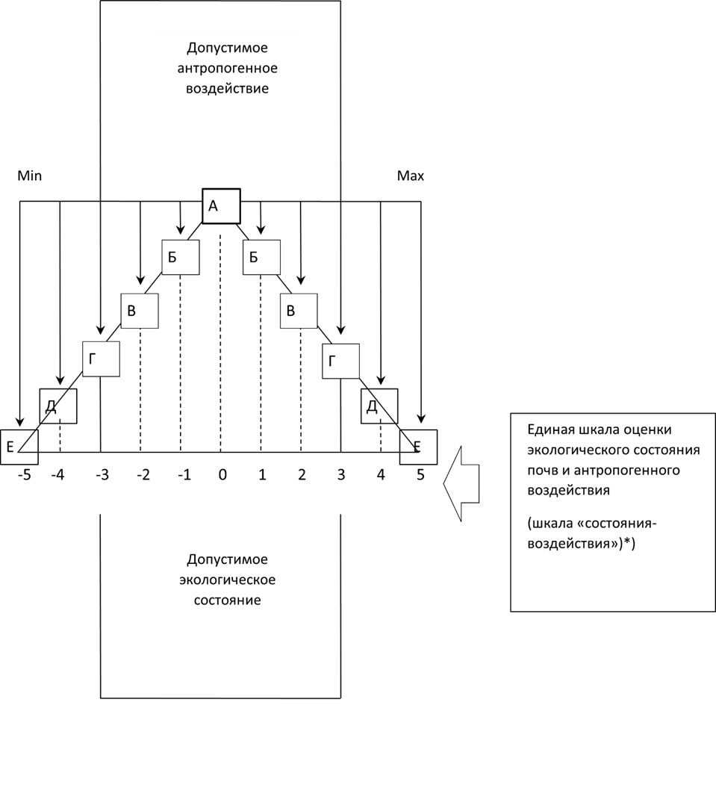
Принципиальная схема контроля и соблюдения экологических норм допустимых граничных значений, а также естественного природного (ЕПФ) и природно-антропогенного фона (ПАФ) почв земель разного хозяйственного назначения
Ранжируется по пятибалльной шкале
(+/- 3) — единый граничный уровень нижнего допустимого предела для всех категорий земель по избытку и недостатку относительно оптимума (фон);
ЕПФ: А — земли особо охраняемых природных территорий (ООПТ) и других антропогенно не измененных территорий;
ПАФ: Б — земли сельскохозяйственного назначения и поселений; В — земли под лесом и водными средами; Г — земли промышленности и транспорта.
Д и Е –земли необратимых изменений, утрата более 30% биоорганического и физико- химического потенциал почв.
The interdependent “state-impact” indicators shown in the figure are ranked on a five-point scale. In this case, two types of soil standardization are considered: SSF and natural-anthropogenic background (NAB). The SPF includes lands that are not subject to anthropogenic impact, in particular protected areas, which serves as a single “zero” natural reference point.

Slide 32
Социально-экономическая оценка земель в рамках их триединого функционирования .
Важным специфическим показателем триединого функционирования земель как самостоятельных компонентов ОС служит характеристика их социально-экономического состояния, связанного с уровнем природно-ресурсного и экономического потенциала территории.
Socio-economic assessment of lands within the framework of their triune functioning.
An important specific indicator of the triune functioning of lands as independent components of the environment is the characteristics of their socio-economic condition, associated with the level of environmental, natural resource and economic potential of the territory, issues of population settlement, as well as the spatial basis for the placement of objects of material culture, including enterprises and organizations of all sectors of folk culture. farms.
To date, our country has not yet developed official methods for a unified assessment of the socio-economic condition and sustainable development of the territory.

Slide 33
Эколого-экономические аспекты оценки и регулирования развития территорий Тульской и Белгородской областей
Интегральная оценка социально-экономического состояния муниципальных образований (ИП-интегральный показатель)
Критериальная таблица для оценки социально-экономического состояния территории муниципального образования (Иинтегральный показатель).
Тульская область |  | Белгородская область
Район | ИП | Район | ИП
Веневский | 0,6 | Вейделевский | 1,6
Одоевский | 0,7 | Ровеньский | 1,6
Арсеньевский | 0,7 | Волоконовский | 1,8
Белевский | 0,8 | Валуйский | 1,8
Тепло-Огаревский | 1,0 | Ракитянский | 1,9
Чернский | 1,2 | Красненский | 2,0
Ясногорский | 1,3 | Ивнянский | 2,0
Воловский | 1,3 | Алексеевский | 2,0
Плавский | 1,3 | Прохоровский | 2,0
Дубенский | 1,4 | Чернянский | 2,0
Куркинский | 1,4 | Краснояружский | 2,0
Богородицкий | 1,4 | Красногвардейский | 2,1
Заокский | 1,6 | Новооскольский | 2,2
Кимовский | 1,6 | Яковлевский | 2,5
Узловский | 1,8 | Корочанский | 2,5
Суворовский | 1,8 | Грайворонский | 2,6
Каменский | 1,9 | Борисовский | 2,7
Щекинский | 1,9 | Шебекинский | 2,7
Киреевский | 2,0 | Белгородский | 4,7
Категория | Значение ИП
1. Обеспеченные | 4≤ИП≤5
2. Умеренно обеспеченные | 3≤ИП<4
3.Слабо обеспеченные | 2≤ИП<3
4. Не обеспеченные | 1≤ИП<2
5.Критически не обеспеченные | 0≤ИП<1
В Белгородской области не выявлено ни одного района, который относится к категории критически не обеспеченных.
В Тульской области ситуация качественно иная, 21% районов попали в категорию критически не обеспеченных
На основании этого примера можно установить, что устойчивое развитие регионов страны базируется не только на природно-ресурсном потенциале административных образований, но и на системе и методах социально-экономического управления конкретной территорией.
Нами было проведено сравнение развития близких по природно-ресурсным особенностям территорий Тульской и Белгородской областей Российской Федерации [Яковлев и др., 2018].
Оценка проводилась в рамках пятиуровневой шкалы по критерию обеспеченности экологических и социально-экономических условий на рассматриваемых территориях:

Slide 34
Социально-экономические аспекты органического земледелия, как драйвера развития малого и среднего предпринимательства, и охрана почв и земель
A: Здоровая почва
почвы, обладающие характерными зональными или интразональными признаками (составом, свойствами, функциональными связями), приобретенными в результате естественного почвообразовательного процесса.
A
Б: Органическая продукция
Органическим может считаться тот продукт, который получен в результате ведения сертифицированного органического производства и в соответствии со стандартами и правилами. Производство любого органического продукта начинается с сертификации почвы.
Б
В: Безопасная и комфортная
среда обитания человека
В
«Комфортная и безопасная среда для жизни» — национальные цели развития Российской Федерации на период до 2030 года
Г: Качество окружающей среды
Качество окружающей среды, представляющей совокупность компонентов природной среды, природных и природно-антропогенных объектов, является одним из важнейших факторов, которые определяют условия жизнедеятельности человека и других живых организмов.
Г

Slide 35
Заключение
Bottom line
In conclusion, it must be said that the development of legislation in the field of soil and land protection in the Russian Federation implies a further expansion of competencies and functions in this direction. Thus, the first articles of the basic laws related to the regulation of the quality of soils and lands (Federal Law 7, Land Code) indicate the improvement of the system of the triune ecological functioning of soils and lands, represented by ecological (natural), natural-anthropogenic (resource) and socio-economic components.
An example of such development is the provisions of modern regulatory and methodological documents, in particular: PPRF 149 from the standpoint of environmental regulation, standardization and zoning of natural and anthropogenic territories (SPF, PAF, PZZ, etc.); regarding land reclamation and conservation PPRF 800 and draft rules for land reclamation and other documents being prepared by the government.
В заключение необходимо сказать что развитие законодательства в области охраны почв и земель в РФ предполагает дальнейшее расширение компетенций и функций в указанном направлении.
Так в первых статьях базовых законов, связанных с регулированием качества почв и земель (ФЗ 7 , Земельный кодекс) указывается на совершенствование системы триединого экологического функционирования почв и земель, представленного экологической (природной), природно-антропогенной (ресурсной) и социально- экономической составляющими.
Примером такого развития служат положения современных нормативно-методических документов, в частности:
- реализация ППРФ 149 с позиции экологического нормирования, эталонирования и зонирования природно- антропогенных территорий (ЕПФ, ПАФ, ПЗЗ и др.);
- относительно рекультивации и консервации земель ППРФ 800 и готовящихся в Правительстве РФ проектов правил рекультивации земель и других документов.

Slide 36
Заключение
Bottom line
As wishes regarding the development of the regulatory framework for soil and land protection, it should be noted: in order to harmonize the system of soil and land protection, the adoption of federal and relevant regional laws “On Soils” is urgently required - strengthening the emphasis in the field of ecosystem legal regulation of the functioning of natural complexes of land formations (land plots) ), as “arenas” of interaction between nature and man, taking into account their direct-feedback relationship with adjacent
Wednesdays. Increasing the responsibility of land users for maintaining a sustainable ecological state and environmental
functioning and the territories it uses. Maintaining a system of environmental certification of land plots. It should be noted that this direction is fully consistent with the ecosystem approach currently developing in the world, the essence of which is to improve the comprehensive environmental assessment, standardization and management of the natural complex of lands for various economic purposes in order to maintain the sustainable functioning of natural, natural-anthropogenic and social economically x systems.
В качестве пожеланий в отношении развития нормативной базы охраны почв и земель необходимо отметить:
-что с целью гармонизации системы охраны почв и земель настоятельно требуется принятие федерального и соответствующих региональных законов «О почвах»
- необходимо усиление акцента в области правого регулирования функционирования природных комплексов земельных образований (земельных участков), как «арены» взаимодействия природы и человека с учетом прямой-обратной связи почв и земель с сопредельными средами.
повышение ответственность землепользователей за поддержание устойчивого экологического состояния и экологическое функционирование используемых им объектов ОС. Ведение системы экологической паспортизации земельных участков.
Важно отметить, что указанные направления вполне соответствует развивающемуся в настоящее в время в Мире экосистемному подходу, сутью которого заключается в совершенствовании комплексной экологической оценки, нормировании и управлении природным комплексом земель различного хозяйственного назначения с целью поддержания устойчивого функционирования природных, природно-антропогенных и социально-экономических систем.

